Slide 1
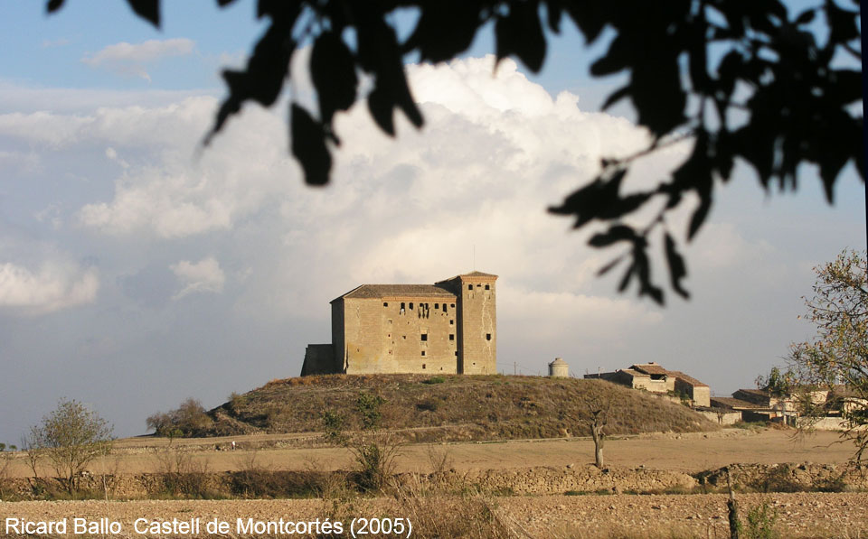
Castillo Montcortés
¿Nombre?: Montcortés.
¿Qué es? :Un castillo
¿Tipo de construcción? :Un castillo medieval militar
¿Donde se encuentra? :En el municipio de Plans de Sió , la Segarra
https://www.google.es/maps/place/25218+Montcort%C3%A9s+de+Segarra,+L%C3%A9rida/@41.7061046,1.2283265,17z/data=!3m1!4b1!4m5!3m4!1s0x12a42772c4bc220f:0xb310cf8a49ab0f13!8m2!3d41.7060414!4d1.2304111?hl=es-419

Slide 2
¿Año de construcción ?: se construyó en el 1095
¿Estilo y características principales? : estilo gótico y arquitectura del renacimiento, es un castillo encima de una montaña no está muy conservado no se puede entrar .
¿Para que servía y porque se construyó ?: Para defenderse y reservar caballeros para la guerra, lo construyeron para tener más ejercito en la Segarra y mayor defensa.
¿Uso en la actualidad?: Se puede visitar pero no tienes una persona que te lo explica todo lo ves tu y con quien has venido.

Slide 3
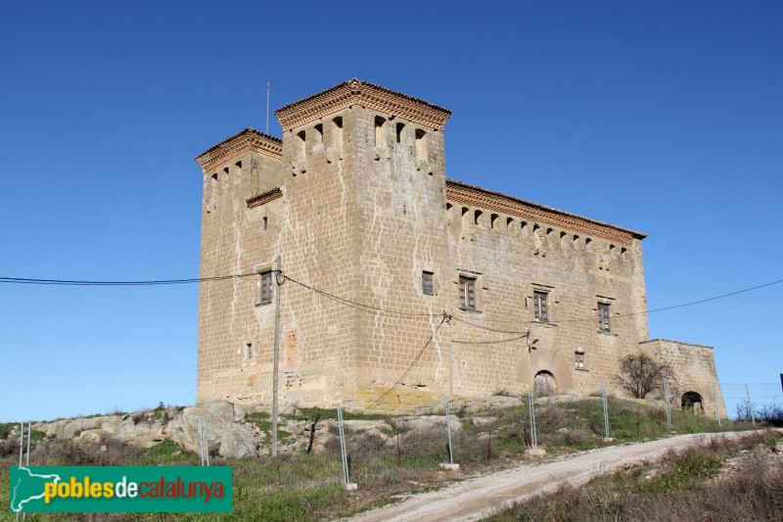
¿Mi opinión personal?: Está muy bien para visitar porqué puedes ver este y otro que se llama castillo de araño.
¿Otras informaciones?: es un castillo bastante grande

